Slide 1
AUD 서버 실행 환경 설정 기능 고도화
(matrix_sys.properties)
비아이매트릭스 기술연구소
2024. 03

Slide 2
목차
1. AUD 서버 실행 환경 설정 정보 Properties 추가
2. AUD 서버 접근 보안 강화를 위한 접근 제한 옵션 추가

Slide 3
AUD 서버 환경 설정 기능 고도화
기술연구소 플랫폼팀
1. AUD 서버 실행 환경 설정 정보를 서버 컨테이너 별 Properties 로 설정
  서버 설치 후 기동 환경 설정을 JSP를 통해 웹에서 처리하던 부분을 서버 컨테이너 별 Properties에서 처리 할 수 있게 개선
  서버의 중요 정보를 브라우저를 통해 처리하게 되면 보안 취약 항목에 포함될 수 있으므로 서버 환경에서 설정 할 수 있도록 기능 구현
구 분 | 기존 AS-IS | 개선 TO-BE
설정 방법 | WAS 기동 후 브라우저를 통해 Setup.jsp로 Repository DB에 적재. 각 제품별 URL 등록 | 신규 matrix_sys.properties에 설정하여 WAS 기동 DNS 정보 , Protocol , Report 경로 설정
변경 사항 | Admin에서 MTX_OPTION DB 정보 수정 | Admin에서 환경 설정 정보 수정 불가 . Read only
개선 항목 | WAS의 환경 구성 정보가 변경되어 기동 시Web으로 통한 접근이 불가 . DB에서 직접 수정하여 처리 단일 Repository로 여러 AUD 서버 설정이 불가 . 공공기관에서 망 분리를 통해 Admin,Portal을 설정하려는 요건 적용 불편 | AUD 서버 기동 시 properties를 통해 컨터이너별 직관적으로 실행 환경 주소 설정 가능 Repository DB에서 환경 정보를 관리하지 않고 서버별 메모리 데이터를 통해 환경 정보 구성. 단일 Repository를 통해 Portal , Admin 서비스이 망 분리 환경 구성 용이 보안 강화에 따른 공공 기관 등에서 변경하는 아키텍처 구성 환경에 적합하게 적용 가능.

Slide 4
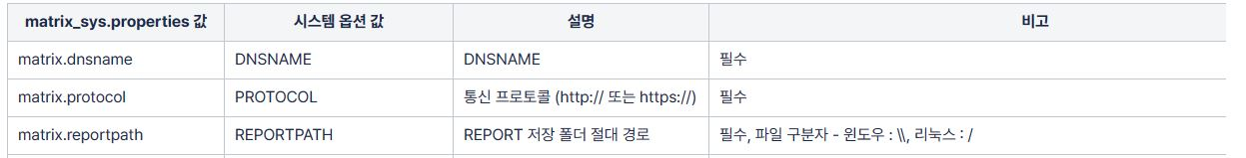
AUD 서버 환경 설정 기능 고도화
기술연구소 플랫폼팀
1. AUD 서버 실행 환경 설정 정보를 서버 컨테이너 별 Properties 로 설정
  Properties 설정 방법
  7.0.400.20240109 HotFix 이후 버전부터 적용 가능
  파일 경로
  - {Context Path}/WEB-INF/classes/matrix/matrix_sys.properties
  Properties 필수 설정 항목
  - matrix.dnsname : 프로토콜을 제외한 도메인(ip:port) 주소/contenxt_root
  ex) bcp.bimatrix.co.kr
  rnd.bimatrix.co.kr/aud7

Slide 5
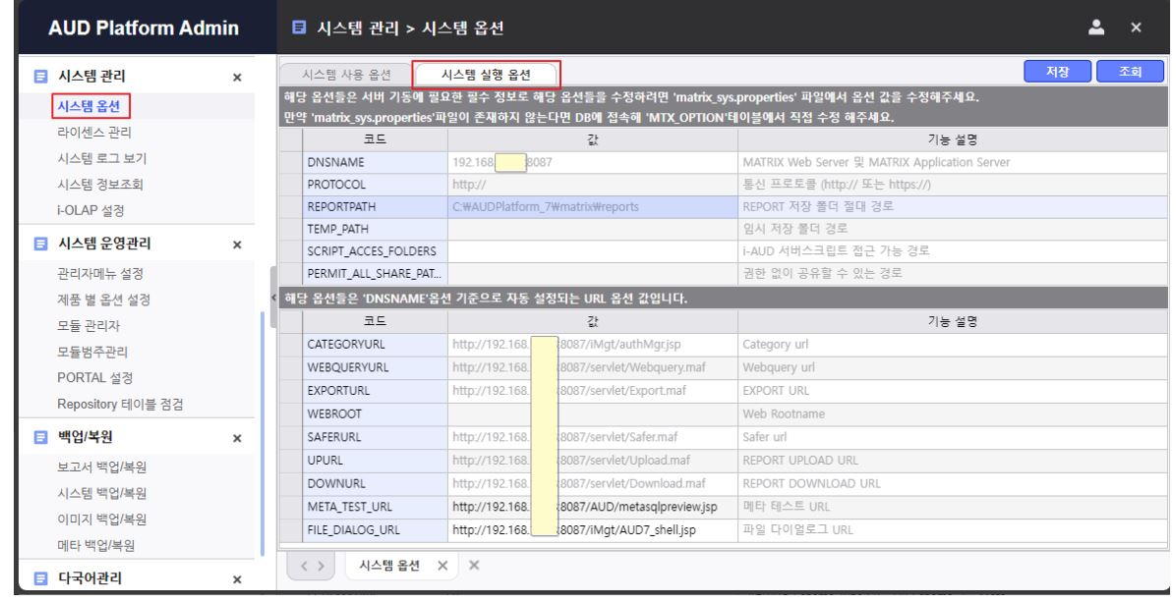
AUD 서버 환경 설정 기능 고도화
기술연구소 플랫폼팀
1. AUD 서버 접근 보안 강화를 위한 접근 제한 옵션 추가
  서버 기동 후 환경 설정 항목은 Admin에서 조회 가능
  Admin > 시스템 옵션 > 시스템 실행 옵션 탭
  Properties에 설정한 주소를 기준으로 제품별 URL 주소 자동 생성
  Admin에서는 정보 조회만 가능하고 수정은 properties 변경 후에 AUD 서버 재 기동 진행

Slide 6
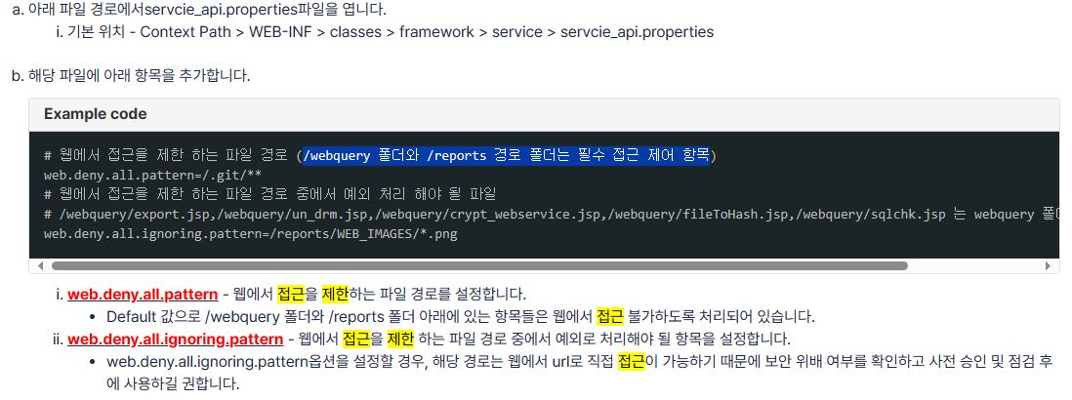
AUD 서버 환경 설정 기능 고도화
기술연구소 플랫폼팀
2. AUD 서버 접근 보안 강화를 위한 접근 제한 옵션 추가
  2-1. AUD 서버 주소를 통해 특정 파일 (JSP , 이미지 , 보고서 등) 접근 시 WEB에서 접근 제한 페이지 설정 옵션 추가
  기본값으로 /webquery 폴더와 /reports 경로 폴더는 필수 접근 제어 항목
  필수 접근 제한 경로에 예외로 접근 허용 가능하도록 추가 가능
  WEB 브라우저를 통해 인증 없이 손쉽게 서버 정보 또는 report 경로 내에 존재하는 항목들을 호출 할 수 있어 보안 강화 항목으로 AUD7 플랫폼 에서 기능 개선.

Slide 7
AUD 서버 환경 설정 기능 고도화
기술연구소 플랫폼팀
2. AUD 서버 접근 보안 강화를 위한 접근 제한 옵션 추가
  2-2. AUD 서버 report 내 폴더 권한 적용 기능 추가
  기본적으로 지정한 경로로만 사용자가 업로드 , 다운로드 가능하도록 기능 개선.
  권한 점검 없이 공유할 수 있는 경로는 properties 설정을 통해서 지정
  제품에서 report 폴더 내에 어떤 경로로 든지 Read , Write , Delete가 가능함에 따라 보안 취약 항목으로 처리 될 수 있는 부분에 대한 보안 강화 .
  데이터가 일정 주기로 삭제되는 Temp Path 설정을 Admin 시스템 옵션 정보에서 추가하던 부분을 Properteis 설정으로 변경함에 따라 잘못 설정되는 위험 요소 감소.
  심볼릭 링크 개념으로 심볼릭 링크 명칭에 대한 실제 경로 설정 기능 추가.
AUD7 플랫폼에서 지정된 접근 가능 경로
읽기 가능 (다운로드) | {TEMP_PATH} , "EXPORT", "UPLOAD", "MEET_FILES", "WEB_IMAGES", "iPortal", "REPORT_TEMPLATE", "REPOSITORY_SCRIPT", "cm", "binary"
쓰기 가능 (업로드) | {TEMP_PATH} , "EXPORT", "UPLOAD", "MEET_FILES", "WEB_IMAGES", "iPortal", "sqlloader", "cm"
삭제 가능 | {TEMP_PATH} , "EXPORT", "UPLOAD"
- 접근 가능 경로 이외의 경로를 지정하고 싶으면 matrix_sys.properties에서 설정 가능

Slide 8
AUD 서버 환경 설정 기능 고도화
기술연구소 플랫폼팀
2. AUD 서버 접근 보안 강화를 위한 접근 제한 옵션 추가
  2-2. 폴더 접근 권한에 따른 항목 설정 방법
  {Context Path}/WEB-INF/classes/matrix/matrix_sys.properties 내 설정
matrix_sys.properties 항목 설정
matrix.temppath | 제품 내 임시 저장 폴더 공백으로 설정 하지 않을 경우 서버에서 report경로/_TEMP_로 자동 폴더 생성하여 처리
matrix.access.folders | i-AUD 서버스크립트 접근 가능 경로 없는 경우 공백 가능
matrix.shared.all.paths | 폴더 권한 점검 없이 자유롭게 제품에서 공유할 수 있는 경로 기본으로 서버에 설정된 접근 가능 폴더 이외의 폴더 경로를 지정하려 하는 경우에 설정 여러 폴더 지정의 경우 ; 로 설정 @로 지정하는 폴더가 심볼릭 링크 항목으로 설정 가능 - @이름지정@실제 경로 지정 Ex) reports 폴더 아래에 UPLOAD2 경로에 파일 지정 하고 싶은 경우 reports 폴더가 아닌 /datas/shared 경로로 지정하고 싶은 경우 matrix.shared.all.paths=/UPLOAD2; @datas@/datas/shared

